Slide 1
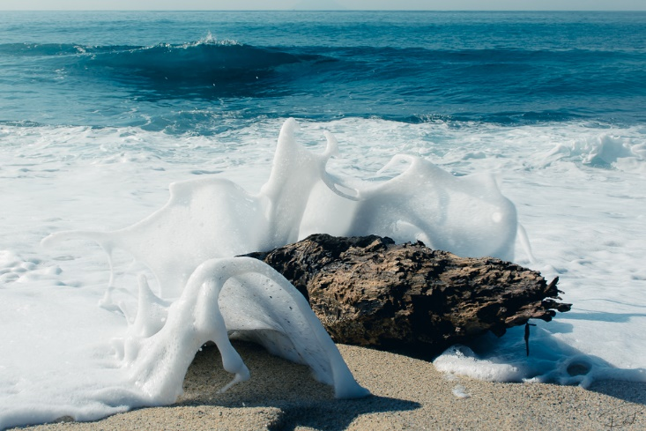
R E S I L I E N Z

Slide 2
Resilienz: Balancieren von Risiko und Schutz
Resilienz ist die Fähigkeit einer Person erfolgreich mit belastenden Lebensumständen und mit den negativen Folgen von Stress umzugehen.
Resilienz zeigt sich in der gelungenen Balance von Risiko- und Schutzfaktoren.

Slide 3
Resilienz
resilire = zurückspringen, abprallen
Widerstandskraft, Belastungsfähigkeit und Flexibilität
Resilienz wird in Zusammenhang mit Krisen und Belastungen verwendet
innere Stärke, Belastbarkeit
Flexibilität, Spannkraft, Anpassungsfähigkeit

Slide 4
Was macht Menschen stark
angeborene Eigenschaften des Individuums
Fähigkeiten, die jede/jeder im Kontakt mit anderen erwirbt
eine aktive Gestaltung der umgebenden Einflussfaktoren
persönliche Grundhaltung
soziale Ressourcen
arbeitsbezogene Ressourcen

Slide 5
Zentrale Fragen der Resilienzentwicklung
Woher nehmen Menschen die Kraft zum Handeln in aussergewöhnlichen Situationen?
Was gibt Widerstandskraft, fördert die Belastungsfähigkeit und Flexibilität?
Was raubt/nimmt mir persönlich Kraft und Energie?
Was kann ich aktiv tun?
Womit mache ich immer wieder gute Erfahrungen?

Slide 6
Sieben Faktoren
Emotionssteuerung/Akzeptanz
Impulskontrolle/Verantwortung übernehmen
Zukunftsplanung
Realistischer Optimismus
Selbstwirksamkeitsüberzeugung, Opferrolle verlassen
Ziel- und Lösungsorientierung
Netzwerkorientierung

Slide 7
Unterstützung von Resilienz
Kreativität
Selbstführung
Selbstmanagement
innere Strukturiertheit
Kommunikationskompetenz
Teamfähigkeit
Beziehungsfähigkeit
Worauf fokussiere ich meine Aufmerksamkeit?
Unveränderte Rahmenbedingungen oder Handlungsspielräume?

Slide 8
Resilienz trainieren
Beziehungen knüpfen, soziale Netzwerke pflegen
den Mut haben, Hilfe anzufordern
Umgang mit Krisen
Veränderungen akzeptieren
realistische Ziele stecken und aktiv werden
erforschen und ausprobieren
positives Selbstbild
Zusammenhänge erkennen
achtsam mit sich selber

Slide 9
Was kann ich tun?
persönlichen Energiehaushalt achtsam regulieren
automatisierte Denkmuster reflektieren und anpassen
Netzwerke und Ressourcen pflegen
Handlungsspielräume nutzen
Unverändertes akzeptieren
loslassen und aktiv werden

Slide 10
Resilienz
unterstützt den konstruktiven Umgang mit Veränderungen
reduziert Stress und fördert Stresskompetenz
stärkt die Widerstandskraft
fördert die innere Gelassenheit und Tatkraft
ist eine wirksame Vorsorge gegen stressbedingte Erkrankungen

Slide 11
Schlusspunkt
Es macht die Wüste schön, dass sie irgendwo einen Brunnen birgt. Aber die Augen sind blind, man sieht nur mit dem Herzen gut.
A. de Saint Exupéry
Wir sind nicht nur für das verantwortlich, was wir tun, sondern auch für das, was wir nicht tun.
Molière
Edith Saner, Dipl. Betriebsausbilderin und Coach, Birmenstorf

